Slide 1
MOBILIDADE PARA TODOS BARREIRAS ARQUITETÓNICAS
ASSOCIAÇÃO NACIONAL DOS DEFICIENTES SINISTRADOS DO TRABALHO DO DISTRITO DE AVEIRO
PRESIDENTES DAS JUNTAS DE FREGUESIA DE ARRIFANA, ESCAPÃES, MILHEIRÓS DE POIARES, PIGEIROS E ROMARIZ
ESCOLA BÁSICA DE ARRIFANA|30 NOVEMBRO 2018|10:30H|

Slide 2
MOBILIDADE PARA TODOS BARREIRAS ARQUITETÓNICAS
PRESIDENTES DAS JUNTAS DE FREGUESIA DE
ARRIFANA, ESCAPÃES, MILHEIRÓS DE POIARES, PIGEIROS E ROMARIZ
MILHEIRÓS DE POIARES2018

Slide 3
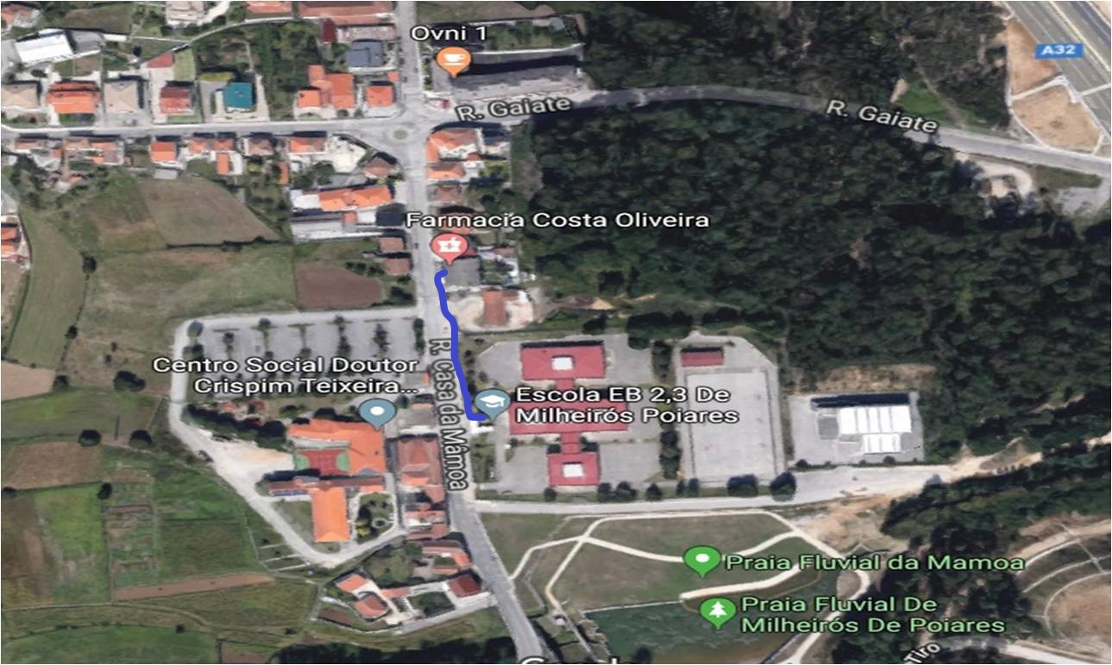
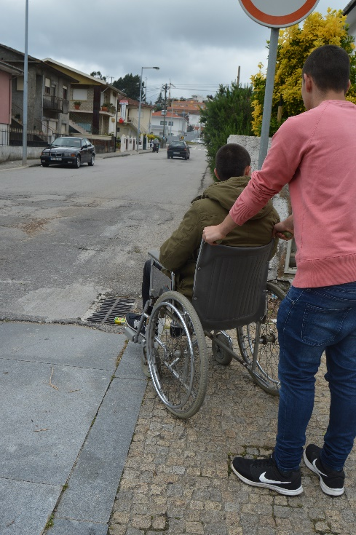
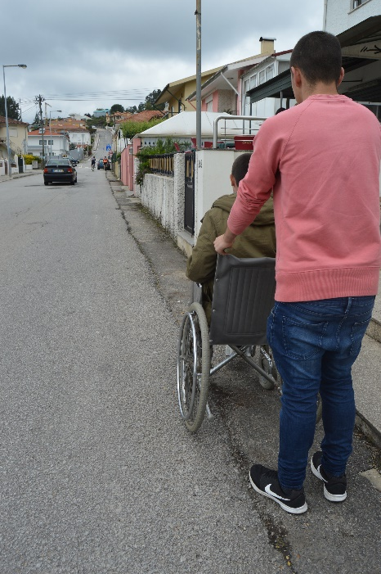
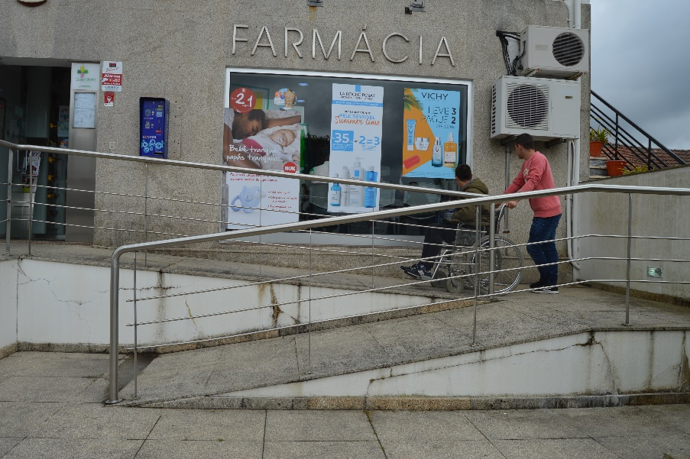
MOBILIDADE PARA TODOS BARREIRAS ARQUITETÓNICAS
PRESIDENTES DAS JUNTAS DE FREGUESIA DE
ARRIFANA, ESCAPÃES, MILHEIRÓS DE POIARES, PIGEIROS E ROMARIZ
MILHEIRÓS DE POIARES2018

Slide 4
MOBILIDADE PARA TODOS BARREIRAS ARQUITETÓNICAS
PRESIDENTES DAS JUNTAS DE FREGUESIA DE
ARRIFANA, ESCAPÃES, MILHEIRÓS DE POIARES, PIGEIROS E ROMARIZ
MILHEIRÓS DE POIARES2018

Slide 5
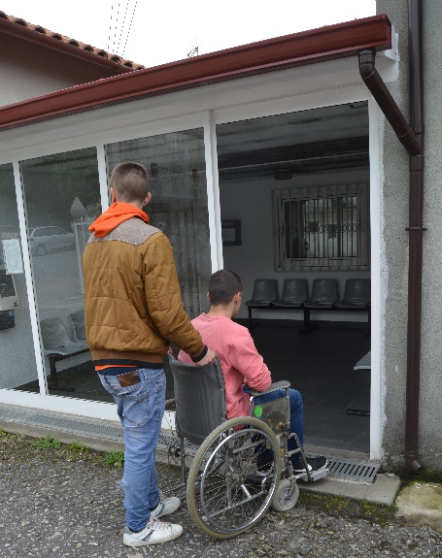
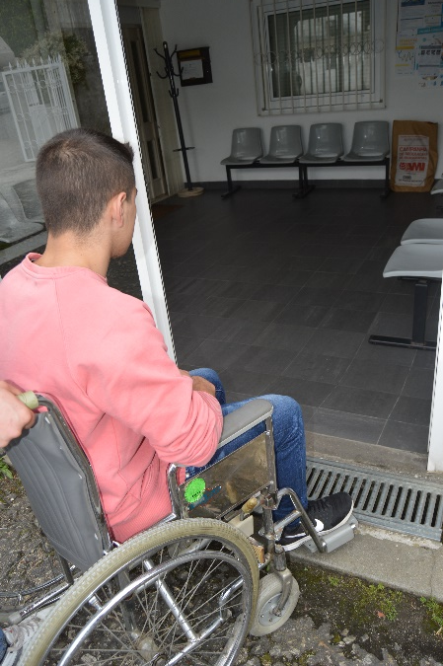
MOBILIDADE PARA TODOS BARREIRAS ARQUITETÓNICAS
PRESIDENTES DAS JUNTAS DE FREGUESIA DE
ARRIFANA, ESCAPÃES, MILHEIRÓS DE POIARES, PIGEIROS E ROMARIZ
MILHEIRÓS DE POIARES2018

Slide 6
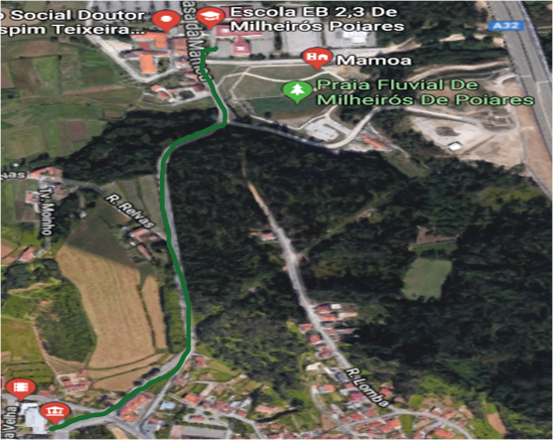
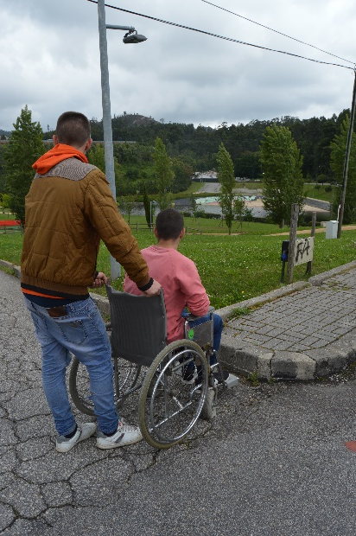
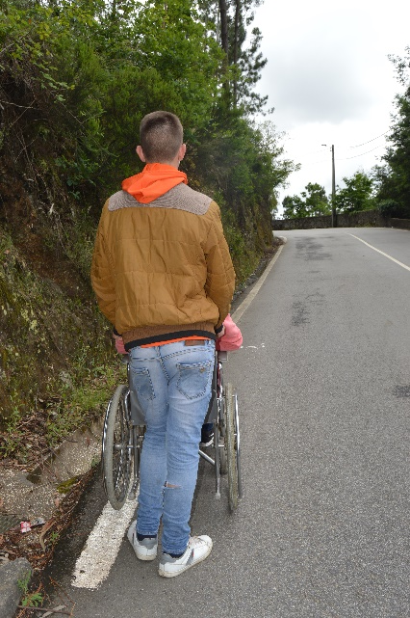
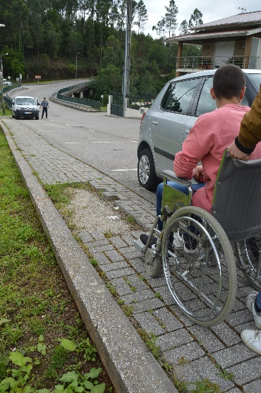
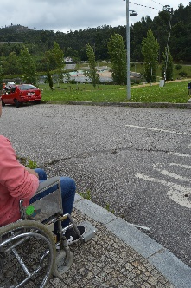
MOBILIDADE PARA TODOS BARREIRAS ARQUITETÓNICAS
PRESIDENTES DAS JUNTAS DE FREGUESIA DE
ARRIFANA, ESCAPÃES, MILHEIRÓS DE POIARES, PIGEIROS E ROMARIZ
MILHEIRÓS DE POIARES2018

Slide 7
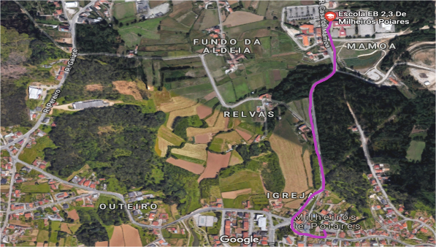
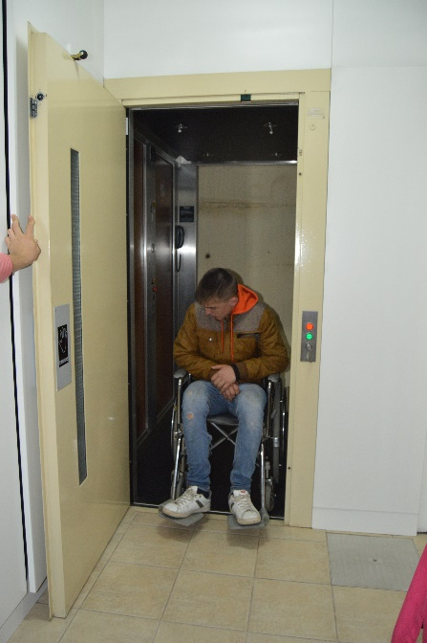
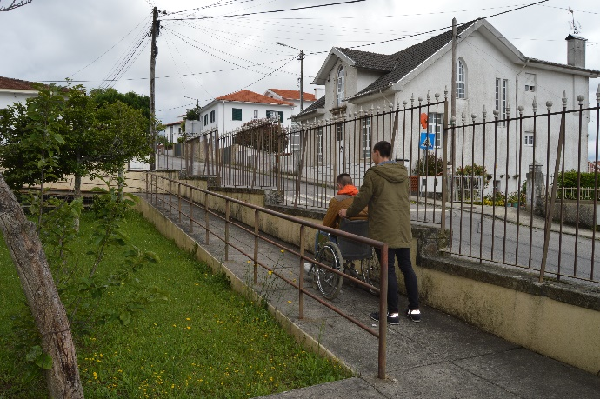
MOBILIDADE PARA TODOS BARREIRAS ARQUITETÓNICAS
PRESIDENTES DAS JUNTAS DE FREGUESIA DE
ARRIFANA, ESCAPÃES, MILHEIRÓS DE POIARES, PIGEIROS E ROMARIZ
MILHEIRÓS DE POIARES2018

Slide 8
MOBILIDADE PARA TODOS BARREIRAS ARQUITETÓNICAS
PRESIDENTES DAS JUNTAS DE FREGUESIA DE
ARRIFANA, ESCAPÃES, MILHEIRÓS DE POIARES, PIGEIROS E ROMARIZ
MILHEIRÓS DE POIARES2018
Em.º Sr. Presidente da Junta de Freguesia de Milheirós de Poiares
O meu nome é Diogo Silva e em nome da turma do 9.º C da Escola Básica de Milheirós de Poiares, venho por este meio convidar V. Ex.ª a participar num debate/esclarecimento a realizar na nossa escola sobre o tema: Barreiras arquitetónicas na nossa freguesia.
Este projeto insere-se no âmbito da atividade: Sharing the word: disabled and displaced que visa sensibilizar a comunidade educativa para as consequências destes problemas e dá seguimento ao levantamento prévio de algumas dessas situações.
Certo que esta atividade merecerá a sua especial atenção e interesse, aguardamos a sua resposta.
Milheirós de Poiares, 28 de setembro de 2018.
Com os meus melhores cumprimentos,
Diogo Silva

Slide 9
MOBILIDADE PARA TODOS BARREIRAS ARQUITETÓNICAS
PRESIDENTES DAS JUNTAS DE FREGUESIA DE
ARRIFANA, ESCAPÃES, MILHEIRÓS DE POIARES, PIGEIROS E ROMARIZ
ARRIFANA

Slide 10
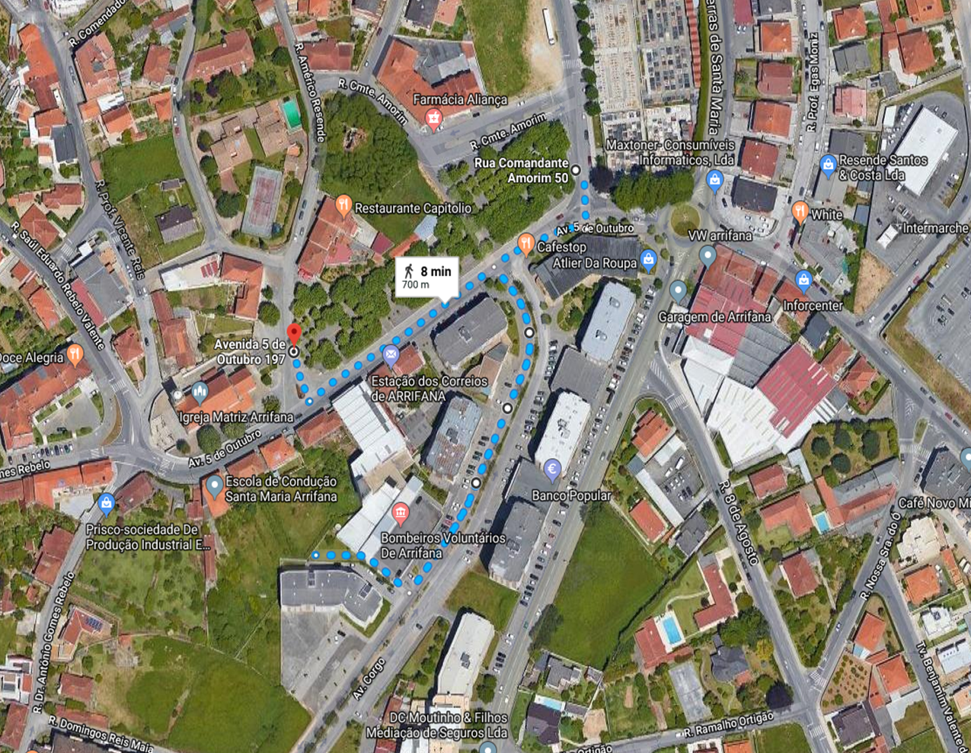
MOBILIDADE PARA TODOS BARREIRAS ARQUITETÓNICAS
PRESIDENTES DAS JUNTAS DE FREGUESIA DE
ARRIFANA, ESCAPÃES, MILHEIRÓS DE POIARES, PIGEIROS E ROMARIZ
ARRIFANA

Slide 11
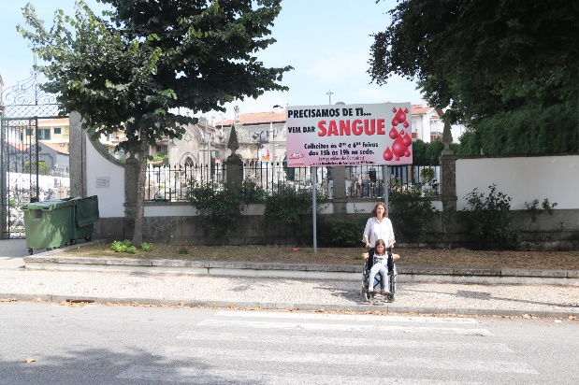
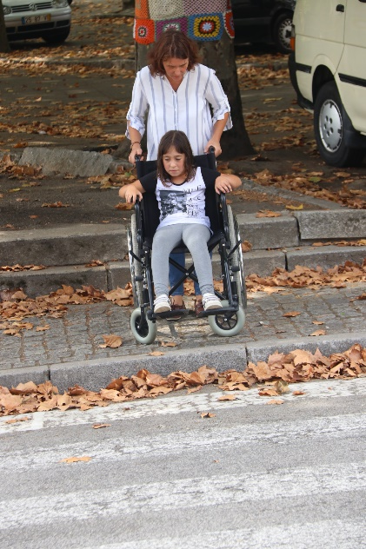
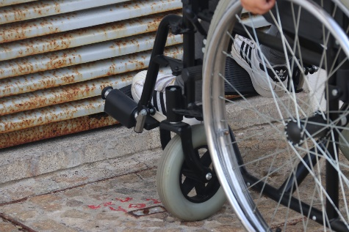
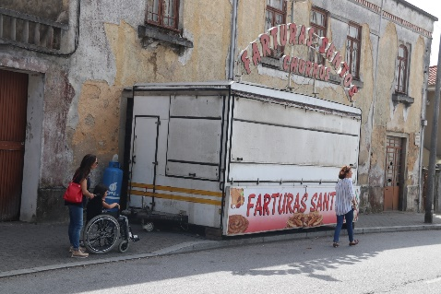
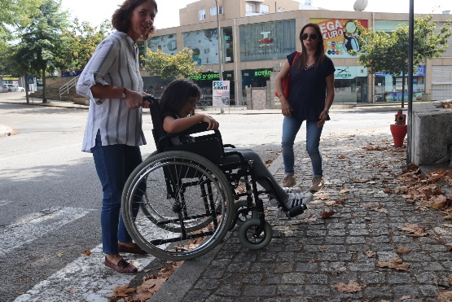
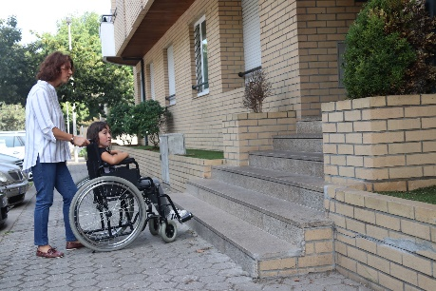
MOBILIDADE PARA TODOS BARREIRAS ARQUITETÓNICAS
PRESIDENTES DAS JUNTAS DE FREGUESIA DE
ARRIFANA, ESCAPÃES, MILHEIRÓS DE POIARES, PIGEIROS E ROMARIZ
ARRIFANA

Slide 12
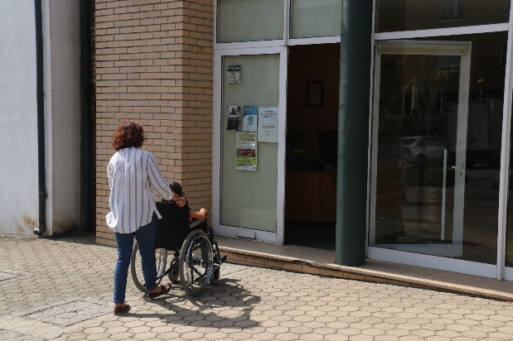
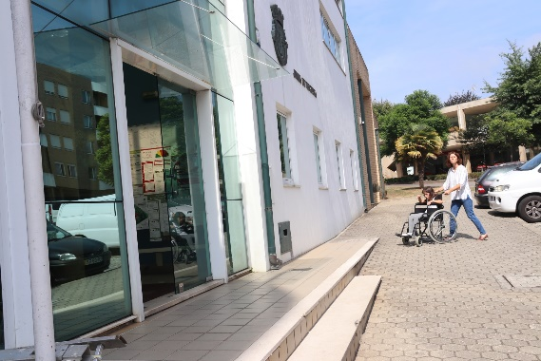
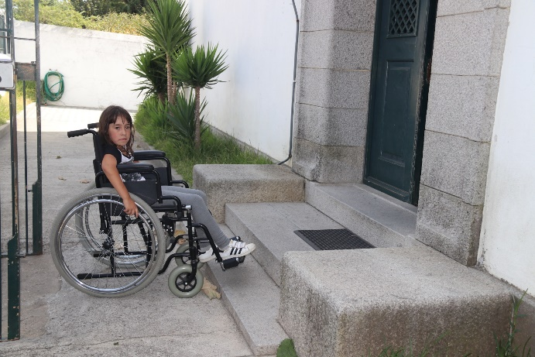
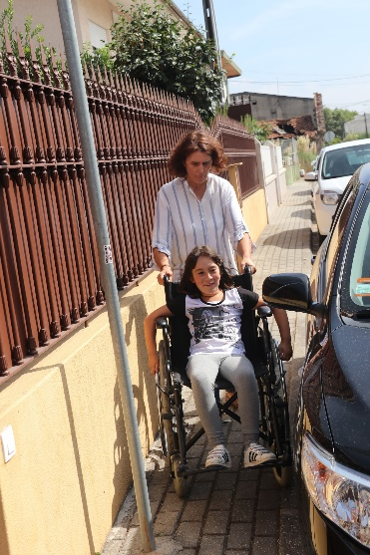
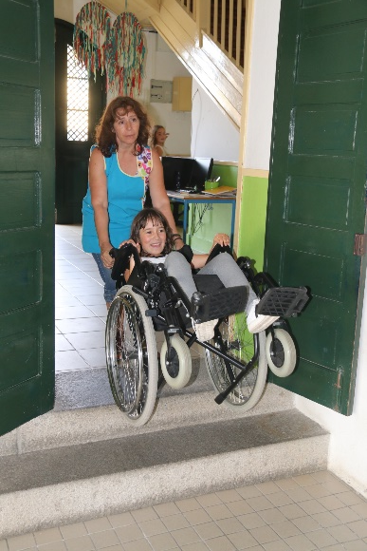
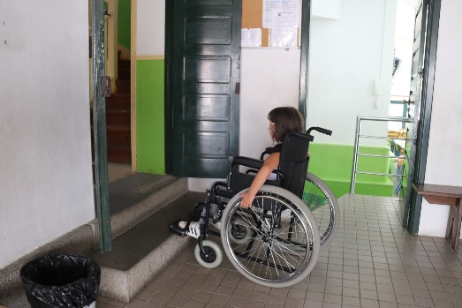
MOBILIDADE PARA TODOS BARREIRAS ARQUITETÓNICAS
PRESIDENTES DAS JUNTAS DE FREGUESIA DE
ARRIFANA, ESCAPÃES, MILHEIRÓS DE POIARES, PIGEIROS E ROMARIZ
ARRIFANA

Slide 13
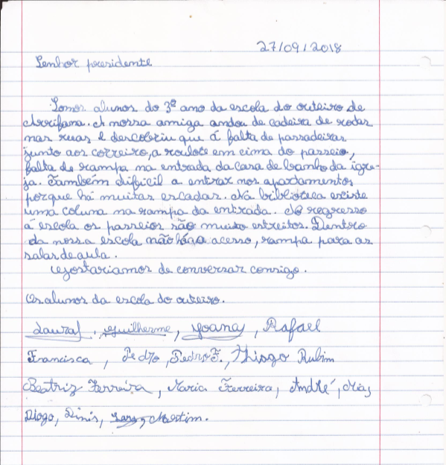
MOBILIDADE PARA TODOS BARREIRAS ARQUITETÓNICAS
PRESIDENTES DAS JUNTAS DE FREGUESIA DE
ARRIFANA, ESCAPÃES, MILHEIRÓS DE POIARES, PIGEIROS E ROMARIZ
ARRIFANA

Slide 14
MOBILIDADE PARA TODOS BARREIRAS ARQUITETÓNICAS
PRESIDENTES DAS JUNTAS DE FREGUESIA DE
ARRIFANA, ESCAPÃES, MILHEIRÓS DE POIARES, PIGEIROS E ROMARIZ
ESCAPÃES

Slide 15
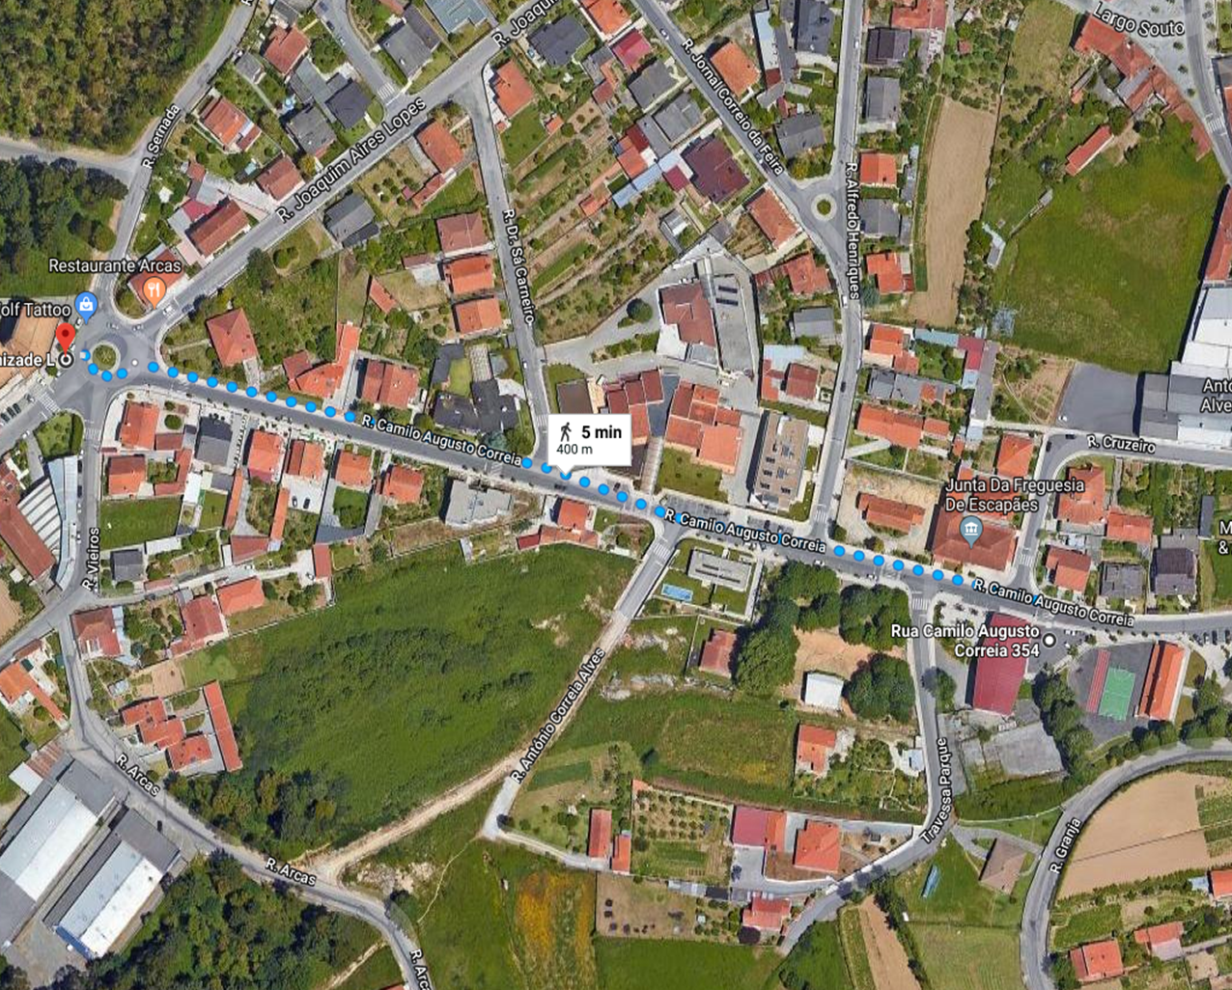
MOBILIDADE PARA TODOS BARREIRAS ARQUITETÓNICAS
PRESIDENTES DAS JUNTAS DE FREGUESIA DE
ARRIFANA, ESCAPÃES, MILHEIRÓS DE POIARES, PIGEIROS E ROMARIZ
ESCAPÃES

Slide 16
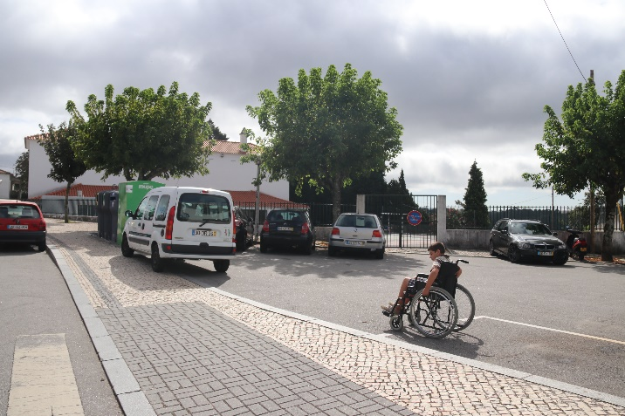
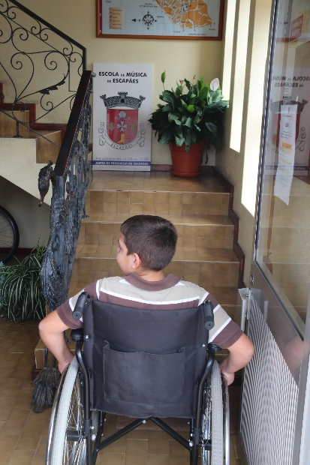
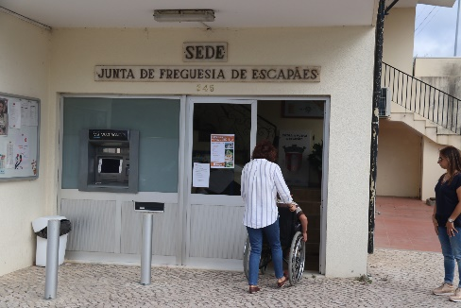
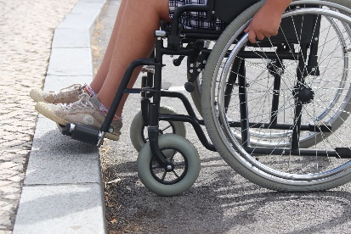
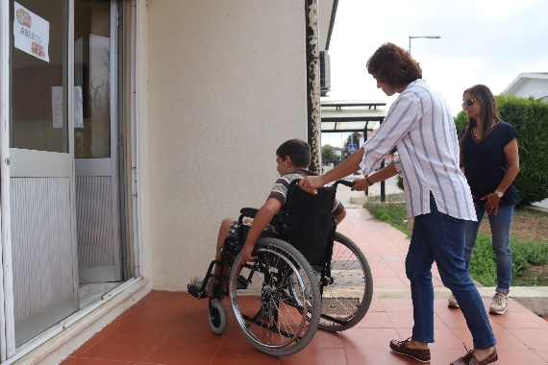
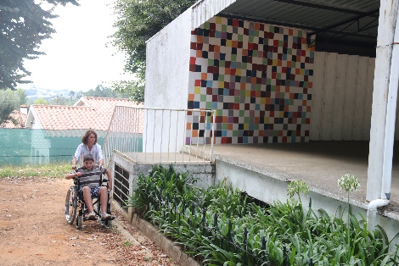
MOBILIDADE PARA TODOS BARREIRAS ARQUITETÓNICAS
PRESIDENTES DAS JUNTAS DE FREGUESIA DE
ARRIFANA, ESCAPÃES, MILHEIRÓS DE POIARES, PIGEIROS E ROMARIZ
ESCAPÃES

Slide 17
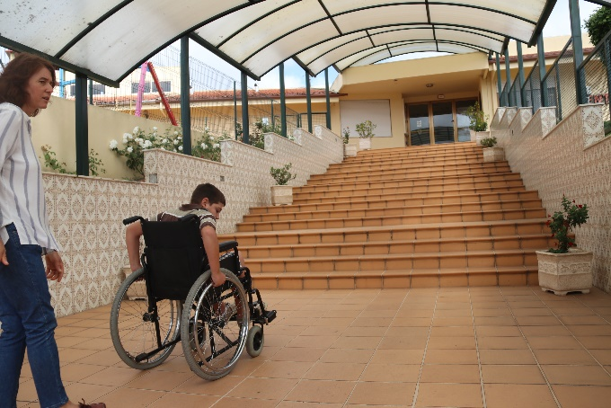
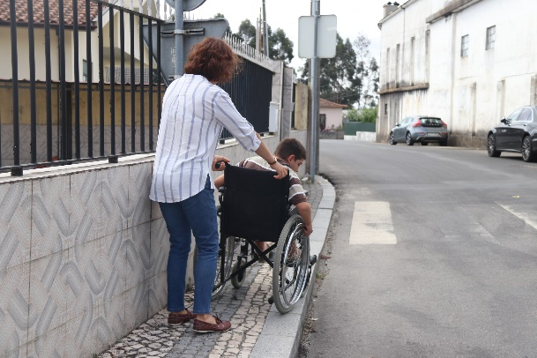
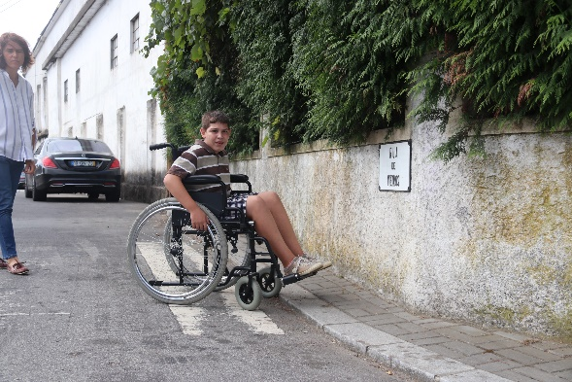
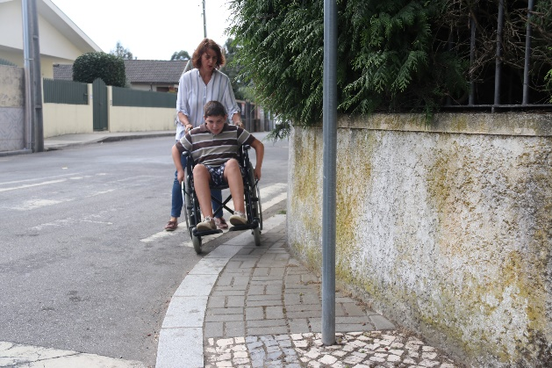
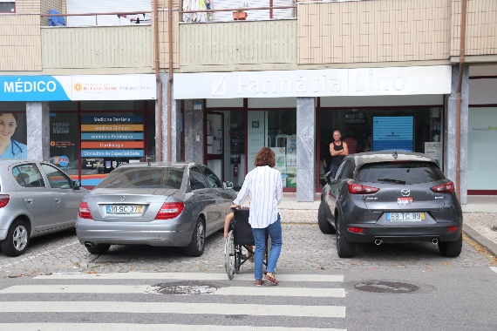
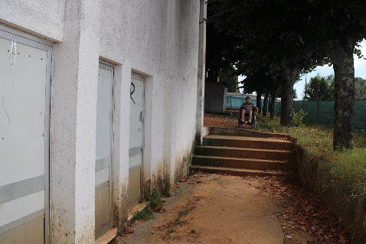
MOBILIDADE PARA TODOS BARREIRAS ARQUITETÓNICAS
PRESIDENTES DAS JUNTAS DE FREGUESIA DE
ARRIFANA, ESCAPÃES, MILHEIRÓS DE POIARES, PIGEIROS E ROMARIZ
ESCAPÃES

Slide 18
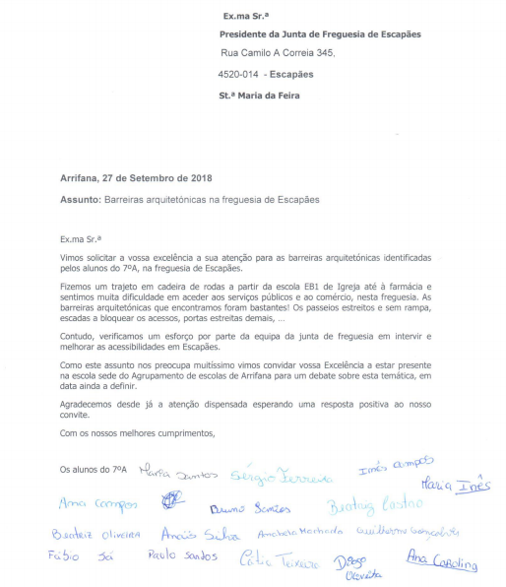
MOBILIDADE PARA TODOS BARREIRAS ARQUITETÓNICAS
PRESIDENTES DAS JUNTAS DE FREGUESIA DE
ARRIFANA, ESCAPÃES, MILHEIRÓS DE POIARES, PIGEIROS E ROMARIZ
ESCAPÃES

Slide 19
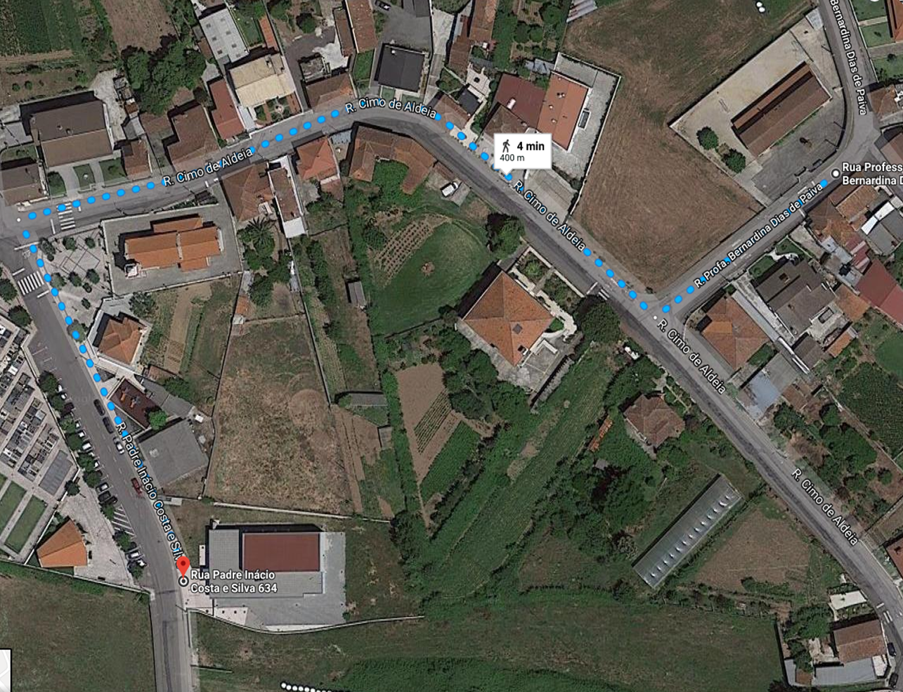
MOBILIDADE PARA TODOS BARREIRAS ARQUITETÓNICAS
PRESIDENTES DAS JUNTAS DE FREGUESIA DE
ARRIFANA, ESCAPÃES, MILHEIRÓS DE POIARES, PIGEIROS E ROMARIZ
PIGEIROS

Slide 20
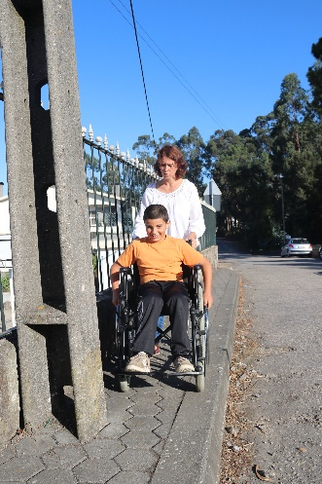
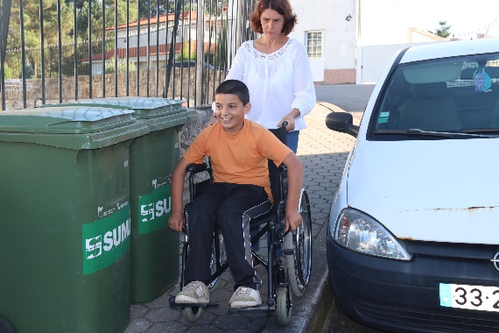
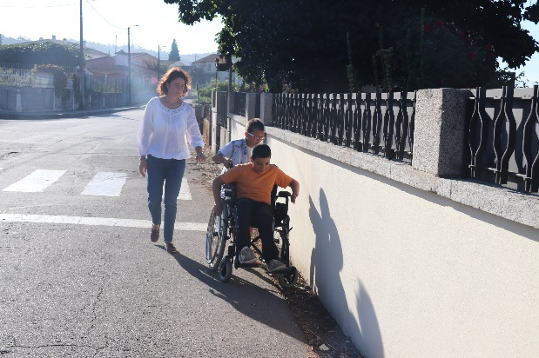
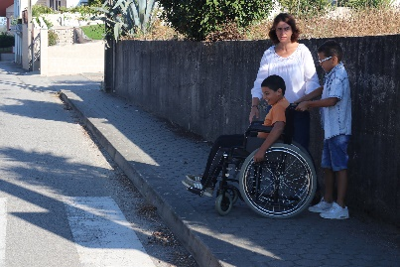
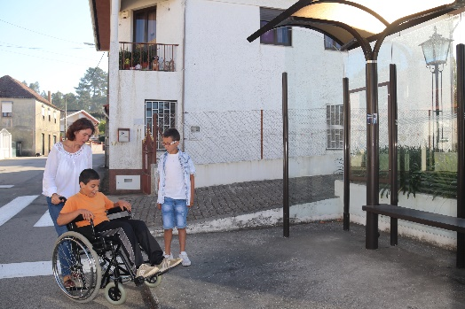
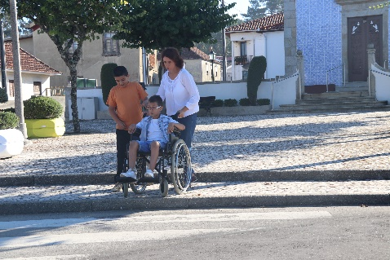
MOBILIDADE PARA TODOS BARREIRAS ARQUITETÓNICAS
PRESIDENTES DAS JUNTAS DE FREGUESIA DE
ARRIFANA, ESCAPÃES, MILHEIRÓS DE POIARES, PIGEIROS E ROMARIZ
PIGEIROS

Slide 21
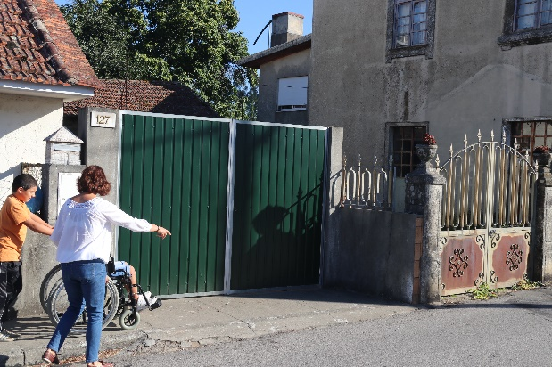
MOBILIDADE PARA TODOS BARREIRAS ARQUITETÓNICAS
PRESIDENTES DAS JUNTAS DE FREGUESIA DE
ARRIFANA, ESCAPÃES, MILHEIRÓS DE POIARES, PIGEIROS E ROMARIZ
PIGEIROS

Slide 22
MOBILIDADE PARA TODOS BARREIRAS ARQUITETÓNICAS
PRESIDENTES DAS JUNTAS DE FREGUESIA DE
ARRIFANA, ESCAPÃES, MILHEIRÓS DE POIARES, PIGEIROS E ROMARIZ
PIGEIROS

Slide 23
MOBILIDADE PARA TODOS BARREIRAS ARQUITETÓNICAS
PRESIDENTES DAS JUNTAS DE FREGUESIA DE
ARRIFANA, ESCAPÃES, MILHEIRÓS DE POIARES, PIGEIROS E ROMARIZ
ROMARIZ

Slide 24
MOBILIDADE PARA TODOS BARREIRAS ARQUITETÓNICAS
PRESIDENTES DAS JUNTAS DE FREGUESIA DE
ARRIFANA, ESCAPÃES, MILHEIRÓS DE POIARES, PIGEIROS E ROMARIZ
ROMARIZ

Slide 25
MOBILIDADE PARA TODOS BARREIRAS ARQUITETÓNICAS
PRESIDENTES DAS JUNTAS DE FREGUESIA DE
ARRIFANA, ESCAPÃES, MILHEIRÓS DE POIARES, PIGEIROS E ROMARIZ
ROMARIZ

Slide 26
MOBILIDADE PARA TODOS BARREIRAS ARQUITETÓNICAS
PRESIDENTES DAS JUNTAS DE FREGUESIA DE
ARRIFANA, ESCAPÃES, MILHEIRÓS DE POIARES, PIGEIROS E ROMARIZ
ROMARIZ

Slide 27
CALENDARIZAÇÃO DAS AÇÕES 3º PERÍODO

Slide 28
MOBILIDADE PARA TODOS BARREIRAS ARQUITETÓNICAS
ASSOCIAÇÃO NACIONAL DOS DEFICIENTES SINISTRADOS DO TRABALHO DO DISTRITO DE AVEIRO
PRESIDENTES DAS JUNTAS DE FREGUESIA DE ARRIFANA, ESCAPÃES, MILHEIRÓS DE POIARES, PIGEIROS E ROMARIZ
ESCOLA BÁSICA DE ARRIFANA|30 NOVEMBRO 2018|10:30H|

